Slide 1
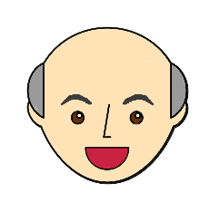

S L World
Olá Admin, bem vindo à
Tela de Ranking dos jogadores
Aqui você pode filtrar e consultar a pontuação de todos os alunos que participaram do Quiz

